Slide 1
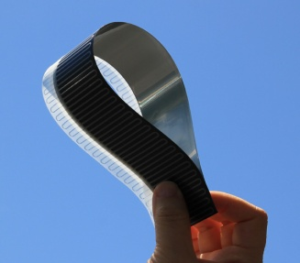
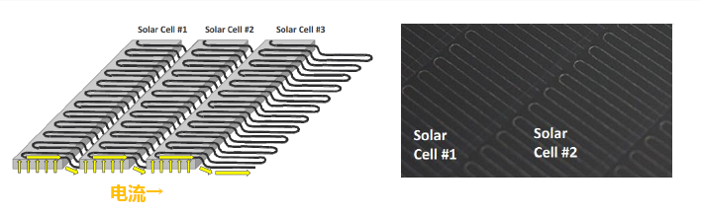
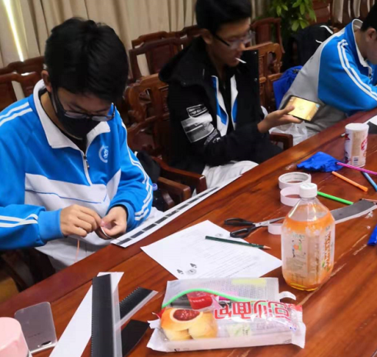
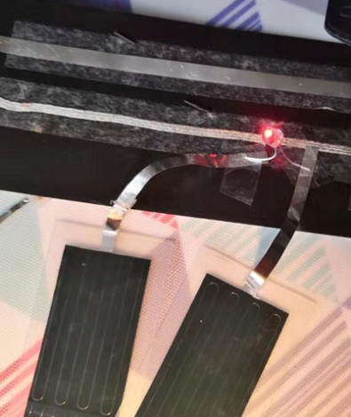
1
太阳能电池的制作
芯片之间的串联方式简单，无需焊接
采用UltraWire技术，相邻CIGS芯片通过正负极叠加实现串联，接触电阻低，实现高功率输出
与常规太阳能电池不同，CIGS芯片不需要焊接，无需丝网印刷
工艺步骤减少，操作简单。

Slide 2
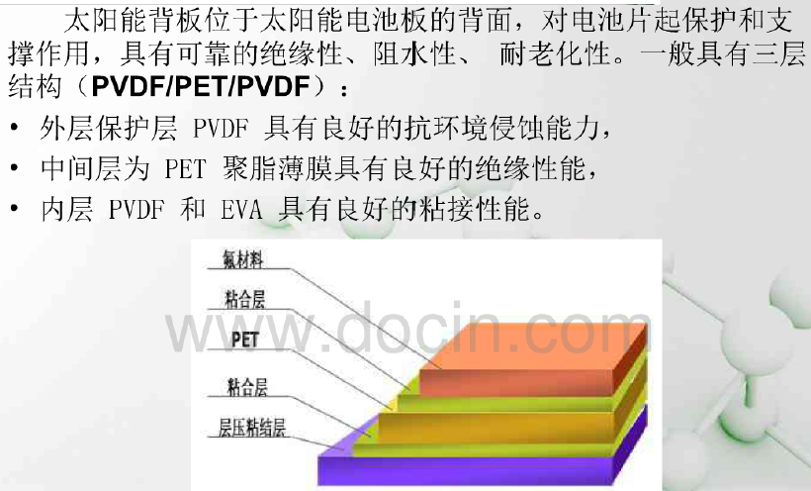
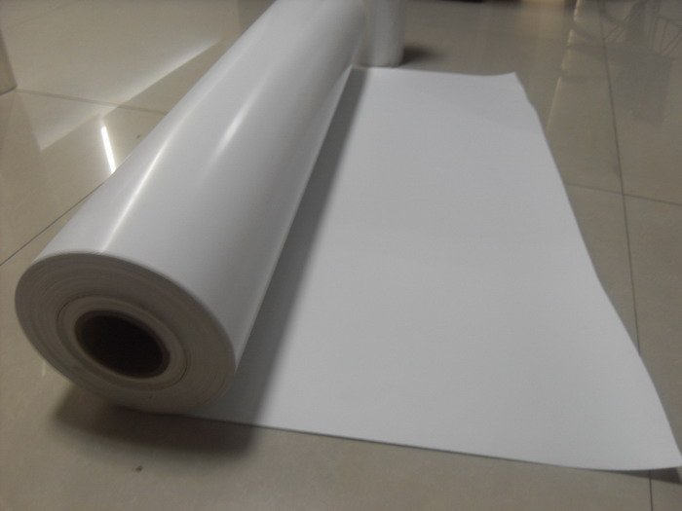
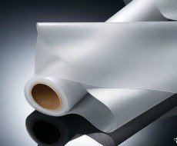
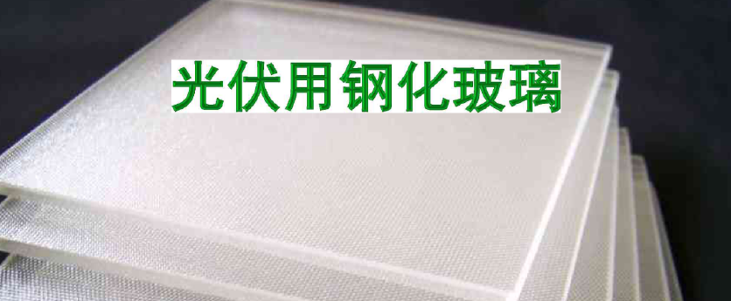
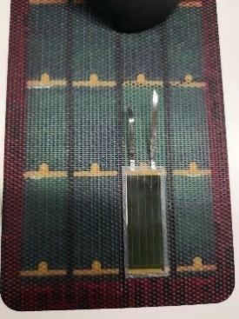
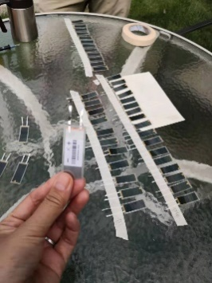
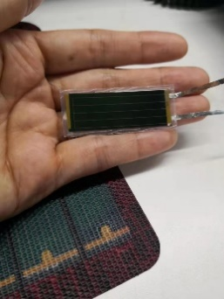
2
太阳能电池 – 封装工艺制作
封装技术体验课程：塑封、热压

Slide 3
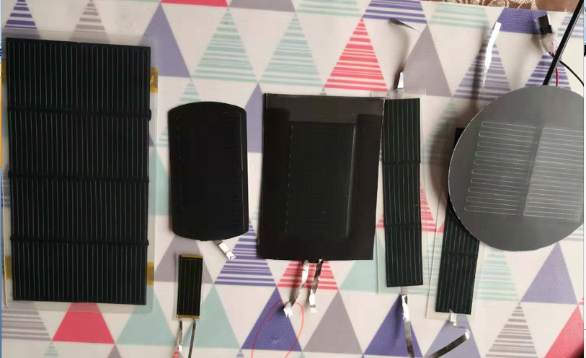
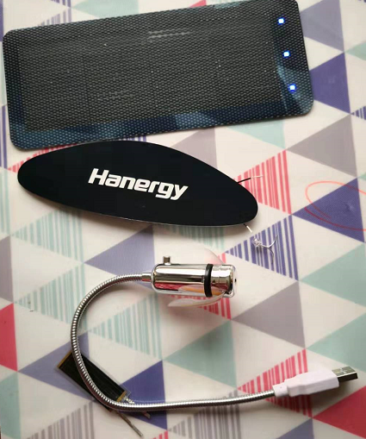
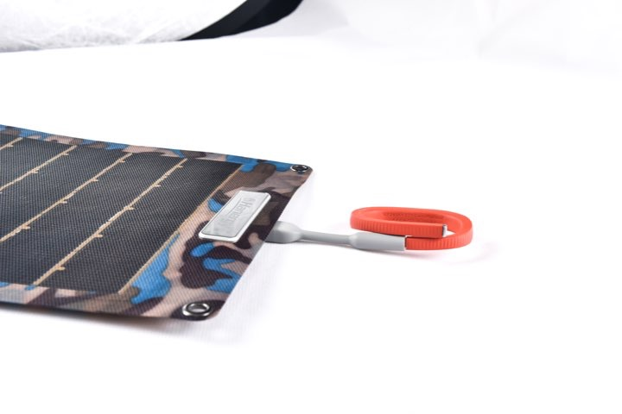
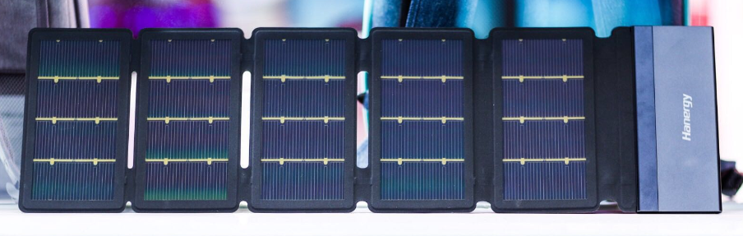
3
太阳能电池 – 初级产品之发电纸制作
太阳能产品体验课程：实现点亮灯、风扇、给充电宝充电、加热等简单功能。
提供各种形状规格封装好的电池片，让学生自由组装，完成一个初级产品的制作。

Slide 4
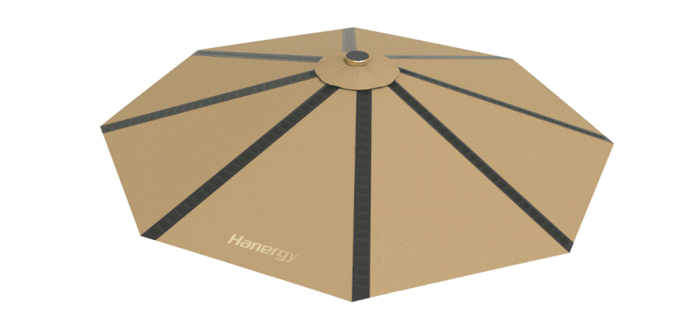
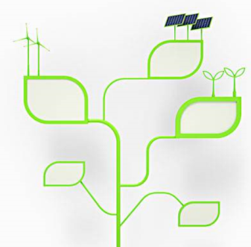
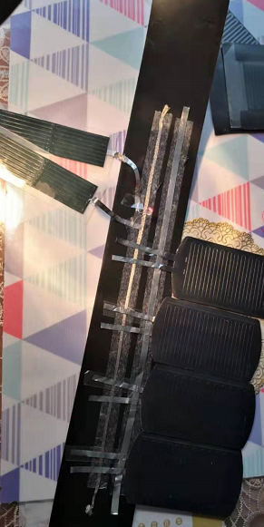
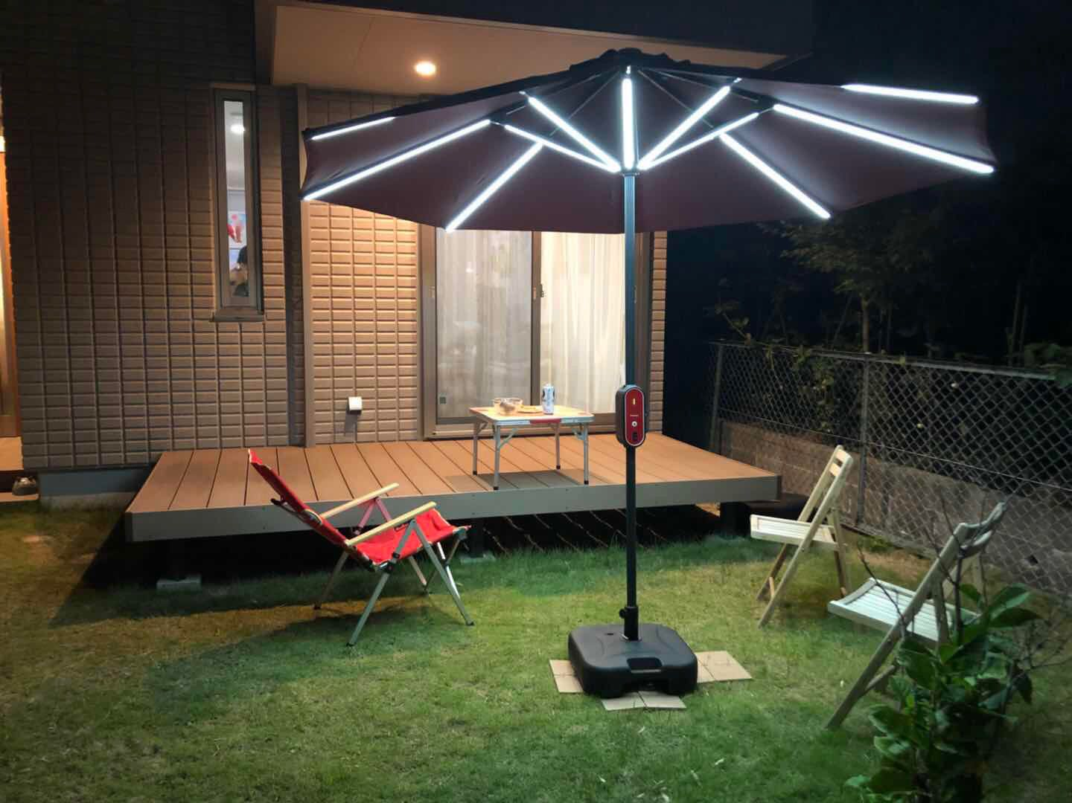
4
太阳能电池 – 初级产品太阳伞的制作
太阳能产品体验课程：太阳伞的制作（“雨伞改装”）。
汉能现有伞为基础，对现有“雨伞”进行改装，提供长条的太阳能电池组件和线。进行比赛，看谁能做好。

Slide 5
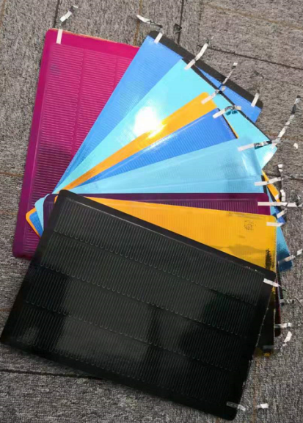
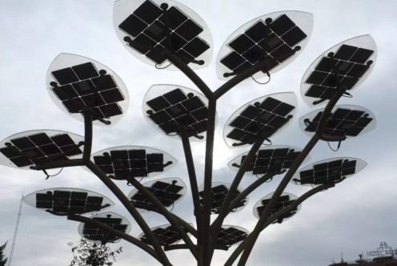
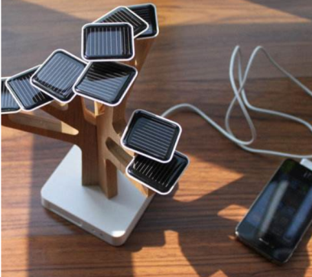
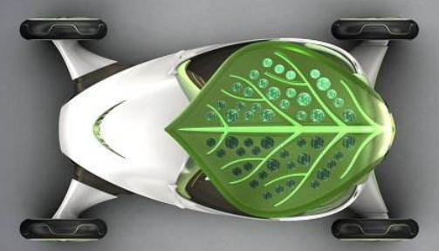
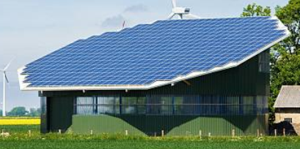
5
太阳能电池 – 封装工艺制作
太阳能产品体验课程：总结创意小比赛。
提供不同颜色的电池板，进行创意想象，发挥，进行组装或改装。（在现有的背包、台灯、伞、树、电动汽车模型等产品进行改装或设计）

Slide 6
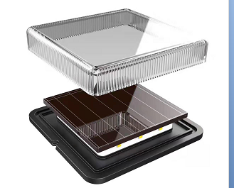
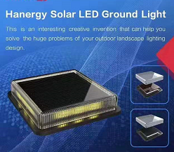
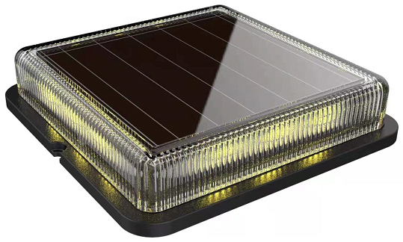
6
太阳能电池 – 建筑玻璃系列体验课程（5次）
太阳能---采用“乐高”模式，提供各种玻璃模块，以组装为主，组装成各种小产品。
首次体验太阳能路灯，玻璃发电组装体验课程
陆续是“发电窗”、“发电墙”、“瓦”、“路”。
考虑到玻璃的重量和安全，我们会采用有机玻璃尝试。

